Slide 1

机器学习第七讲
无监督学习和聚类

Slide 2
无监督学习
我们的问题
  什么是无监督的学习
  为什么要研究无监督方法
  参数方法在这里还有帮助吗
  如何实现无监督的学习
  什么是聚类
  如何做聚类

Slide 3
无监督学习
无监督学习（1）
  多种称谓
    无指导 unsupervised
    无教师
      相对有监督（supervised）而言
      采用没有人工标记类别信息的样本

Slide 4
无监督学习
无监督学习（2）
  为什么要研究无监督
    标记样本代价太大
    能作为有指导方法的预处理
    分类模式不断变化，标记不容易适应变化
    人工标记的辅助处理，适合数据挖掘
    适合探索性工作，了解未知领域和世界

Slide 5
无监督学习
无监督学习（3）
  半参数方法
    假设的分布不成立
      对策
        放宽假设
        对问题的描述进行必要的划分成数据分组group或簇cluster
        采用混合分布估计输入样本

Slide 6



无监督学习
混合密度（1）
  对不同的成分（区域）采用不同的分布
    不同的部分称之为分组或者簇，例如
    6 成分密度
    6 mixture proportions 混合比例
    分组数 K，应预先指定

Slide 7


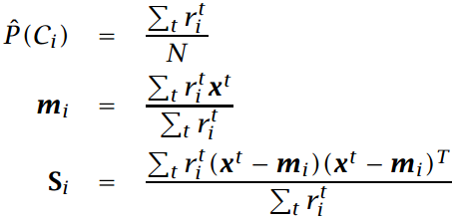


无监督学习
混合密度（2）
  参数分类本质上也是采用了混合分布
    6
    有监督的方法很容易确定这些参数

Slide 8
无监督学习
混合密度（3）
  问题描述
    没有类别标记，是无监督学习问题
    需要解决两个问题
      估计类别的标记
      估计给定实例所属簇的参数
    采用无监督学习策略和方法

Slide 9
无监督学习
K-均值聚类（1）
  解决一个问题实例
    颜色量化问题 color quantization
  相关概念介绍
    向量量化 vector quantization
      一般情况下，从连续空间映射到离散空间，该过程称为向量量化
      类似数字化

Slide 10
无监督学习
K-均值聚类（2）
  颜色量化问题描述
    把真彩色图像所包含的颜色向8位（256种）颜色空间映射
    实际问题
      图像已经量化
      例如，从24位（约1600万）颜色空间向8位空间映射
      要求尽可能小的失真
      如何映射？

Slide 11
无监督学习
K-均值聚类（3）
  颜色量化问题解决思路
    均匀量化是否可行？
      容易失真
    颜色分布应该尽可能地接近原图的颜色分布密度
      高密度区域放置更多种的颜色
      没有数据的区域应该舍弃
      按照分布密度划分若干个区域，让密度大的区域得到更多的颜色分配

Slide 12
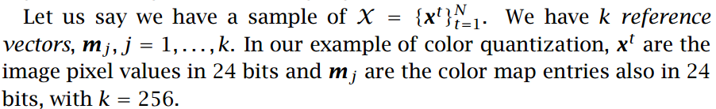

无监督学习
K-均值聚类（4）
  颜色量化问题解决思路
    设置 k 个参考向量 reference vectors
    假设已经知道了m_{j} ，对于给定的像素 x^{t} 用最相近似的 m_{i} 表示它

Slide 13
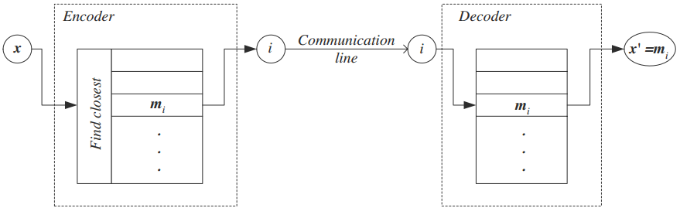
无监督学习
K-均值聚类（5）
  颜色量化问题解决思路
    编码解码过程
      从24位到8位，三倍的压缩率

Slide 14

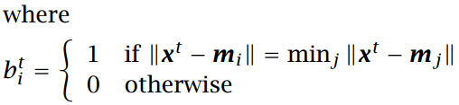
无监督学习
K-均值聚类（6）
  颜色量化问题解决思路
    计算误差
      When x^{t} is represented by m_{i}, there is an error that is proportional to the distance, || x^{t} – m_{i}|| .
      The total reconstruction error is defined as:

Slide 15

无监督学习
K-均值聚类（7）
  颜色量化问题解决思路
    误差优化问题
      The best reference vectors are those that minimize the total reconstruction error
      随机选择初始化m_{i} ，然后根据最小距离为 x^{t} 选择 m_{i} 的标号
      对下式的m_{i}求导，并令其为0
      可得

Slide 16
无监督学习
K-均值聚类（8）
  颜色量化问题解决思路
    误差优化问题
      m_{i} 被更新后，重新计算 x^{t} 的类别标号
      这是一个迭代过程
      当不再变化，则停止迭代过程

Slide 17
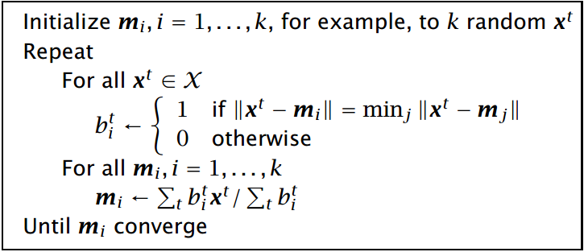
无监督学习
参考的伪代码

Slide 18
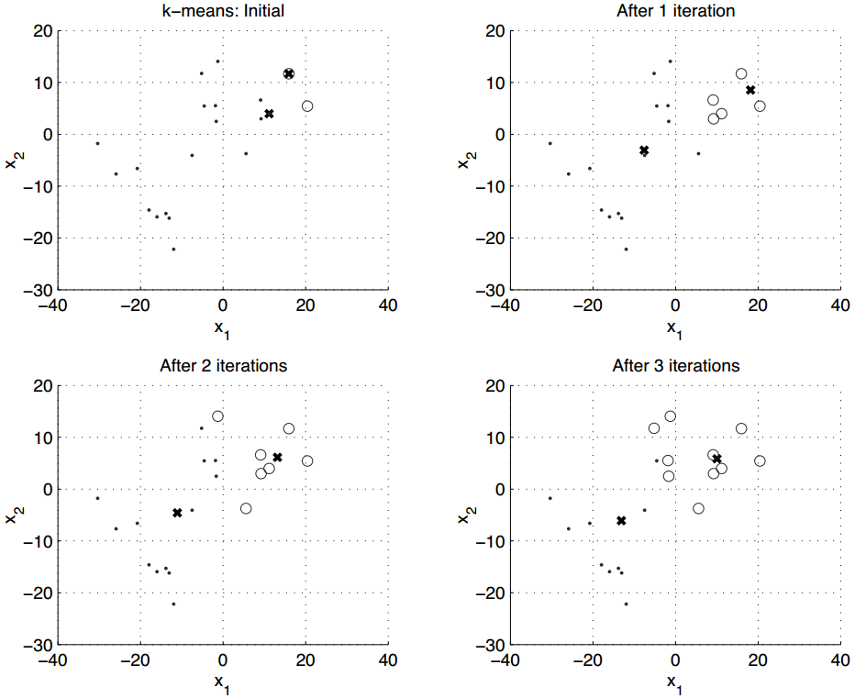
无监督学习
参考的伪代码

Slide 19
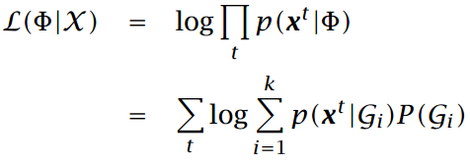

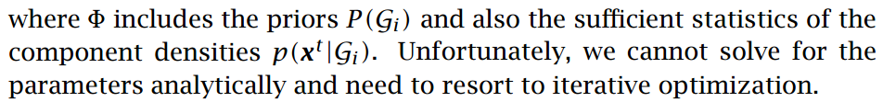
无监督学习
期望最大化算法（1）
Expectation-Maximization Algorithm（EM）
  问题的提出：涉及概率参数的估计
    聚
L（X |Φ）

Slide 20
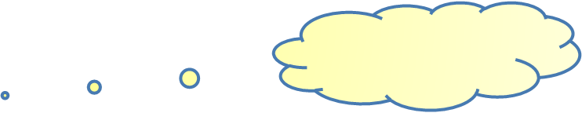
无监督学习
期望最大化算法（2）
Expectation-Maximization Algorithm（EM）
  EM 算法思想
    Dempster, Laird, and Rubin 1977最早提出
      可观测变量 X
      隐含变量 Z
      为了确定，需要最大化样本的似然L（X |Φ），为此要关联隐含变量 Z
        最大化 X 和 Z 的联合分布的似然
        L_{c}（X，Z | Φ）
隐含的
类别信息

Slide 21

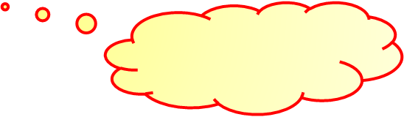
无监督学习
期望最大化算法（3）
Expectation-Maximization Algorithm（EM）
  EM 算法思想
    问题症结所在
      Z 不可观测，怎么办？
    解决思路
      根据可观变量 X
      假定Φ 的大小
      据此可以计算出 Z
从而实现了无监督的学习
可以决策了吗？
问题解决了吗？

Slide 22
无监督学习
期望最大化算法（4）
Expectation-Maximization Algorithm（EM）
  EM 算法思想
    问题没有解决
      随机假定的初值会与真实值存在很大偏差
      为了减小偏差，借助迭代一步步减小偏差
    如何借助迭代减小偏差
      设计目标函数（代价函数）
      每次更新 Φ ，希望能减小代价函数的值
      直至代价函数的值稳定下来，就可以终止迭代

Slide 23
无监督学习
期望最大化算法（5）
Expectation-Maximization Algorithm（EM）
  EM 算法思想
    代价函数的设计
      已知条件
        X
        Φ （最开始，这个值是假定的初值）
      可以估算出 Z
      进而计算出完全似然 L_{c}（X，Z | Φ）
        这是设计代价函数的要求和基础

Slide 24


无监督学习
期望最大化算法（6）
Expectation-Maximization Algorithm（EM）
  EM 算法思想
    代价函数的设计
      可以在当前条件下计算完全似然的期望 Q(Φ| Φ^{l})
        Q(Φ| Φ^{l}) = E[L_{c}(X, Z |Φ)|X, Φ^{l}]
        将之最大化，取对应的 Φ，作为下一步计算的 Φ^{l+1}
        有了新的

Slide 25

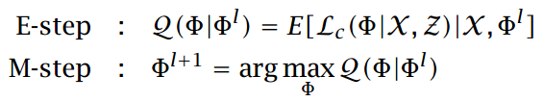
无监督学习
期望最大化算法（7）
Expectation-Maximization Algorithm（EM）
  EM 算法思想
    总结 EM 过程
    为何可行？
      Dempster, Laird, and Rubin (1977) proved that an increase in Q implies
      an increase in the incomplete likelihood
      L(X |Φ^{l+1}) ≥ L(X |Φ^{l})
意味着重构，误差会降低，
即重构是沿着误差降低的方向进行

Slide 26
无监督学习
期望最大化算法（8）
Expectation-Maximization Algorithm（EM）
  EM 算法思想
    K-means的本质
      EM过程
        E过程：根据假设的均值向量（初值），估计样本类别
        M过程：根据重构误差最小化更新均值向量

Slide 27

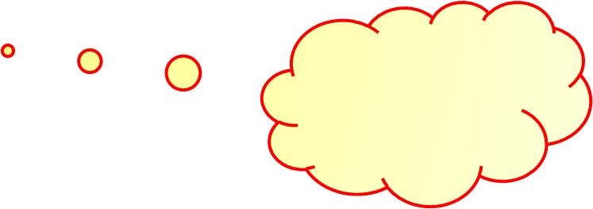
无监督学习
期望最大化算法（9）
  EM 算法过程
    定义指示变量（隐含变量） indicator variables
      z^{t} = {z₁^{t} , . . . , z_{k}^{t}} where z_{i}^{t} = 1，if x^{t} belongs to cluster G_{i}, and 0 otherwise
      z is a multinomial distribution from k categories with prior probabilities π_{i}, shorthand for P(G_{i}). 就是类别 G_{i} 的先验概率
π_{i} 是未知量
需要假定初值
z^{t} 是未知量
需要根据假定的π_{i} 估算

Slide 28
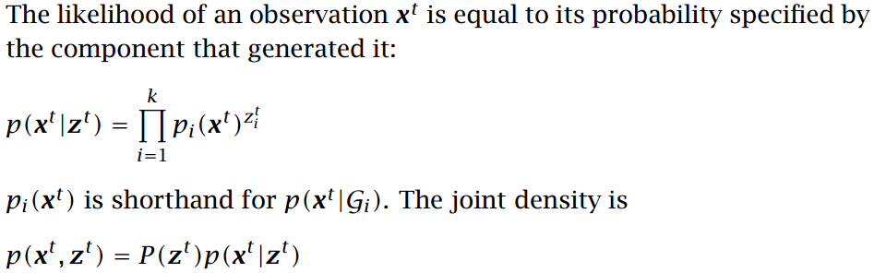
无监督学习
期望最大化算法（10）
  EM 算法过程
    定义指示变量（隐含变量） indicator variables

Slide 29
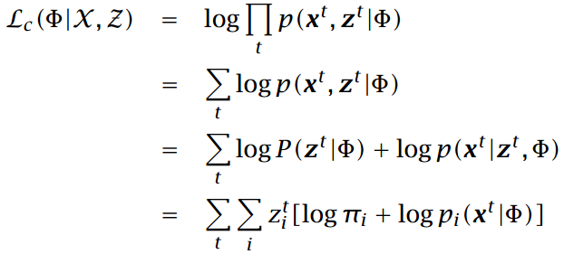
无监督学习
期望最大化算法（11）
  EM 算法过程
    独立同分布的完全数据似然表示为：

Slide 30
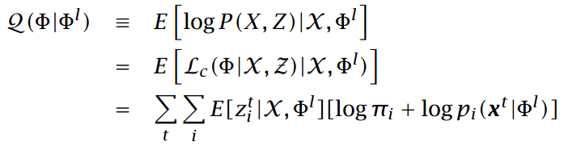
无监督学习
期望最大化算法（12）
  EM 算法过程
    E过程：
      定义似然的期望
      程

Slide 31
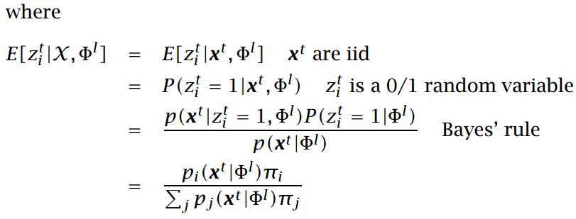
无监督学习
期望最大化算法（13）
  EM 算法过程
    E过程：
      定义似然的期望
      程

Slide 32

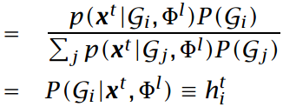
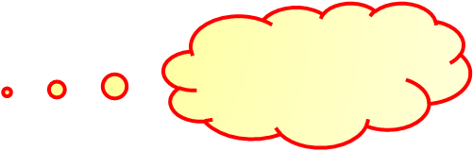
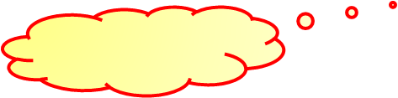

无监督学习
期望最大化算法（14）
  EM 算法过程
    E过程：
      定义似然的期望
        E[z_{i}^{t}], is the posterior probability that x^{t} is generated by component G_{i}.
类别的
软标号
确定了h_{i}^{t}

Slide 33

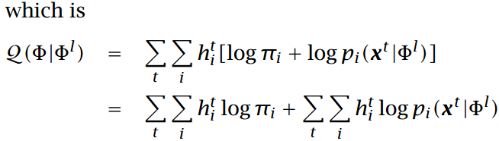
无监督学习
期望最大化算法（15）
  EM 算法过程
    M 过程：
      最大化期望

Slide 34






无监督学习
期望最大化算法（16）
  EM 算法过程
    M 过程：
      最大化期
      5
      得到 很像
π_{i} 得以更新

Slide 35

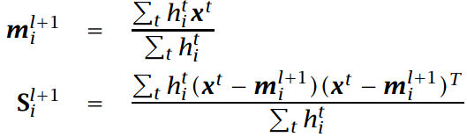

无监督学习
期望最大化算法（17）
  EM 算法过程
    M 过程：
      第一项独立于分支，在估算分支时可不予考虑
      得到
都有h_{i}^{t}

Slide 36
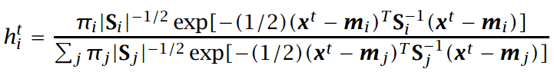
无监督学习
期望最大化算法（17）
  EM 算法过程
    M 过程：
      更新 h_{i}^{t}

Slide 37
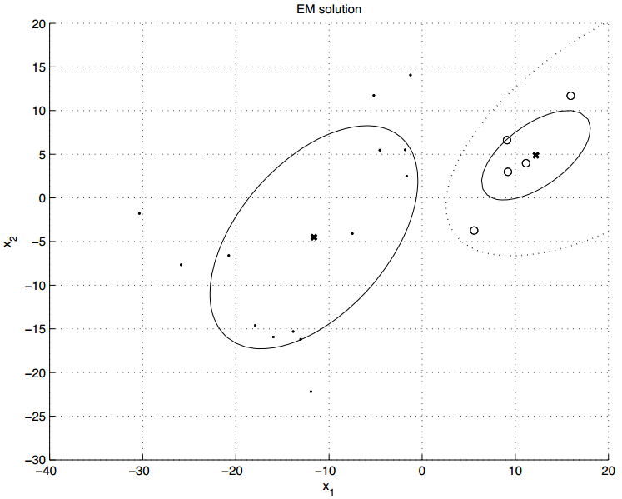

Slide 38
无监督学习
层次聚类Hierarchical Clustering（1）
  定义
    对于K-means为代表的划分聚类
      从统计学角度看
        用混合概率模型拟合数据，找出最小构误差的分组
    层次聚类是另一类很重要的聚类方法
      仅从数据的相似性入手找出合理的分组
        要分组内部数据的相似性最大
        分组之间的数据相似性最小

Slide 39
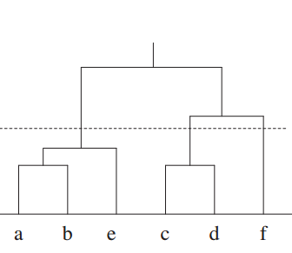
无监督学习
层次聚类Hierarchical Clustering（2）
  定义
    把数据分解成树状结构，具有明显的层次性

Slide 40
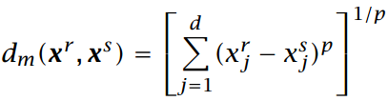
无监督学习
层次聚类Hierarchical Clustering（3）
  主要方法
    凝聚层次分类 agglomerative clustering
    分裂层次聚类 divisive clustering
  相似性度量
    主要用距离度量方法
      例如 Minkowksi distance
    Euclidean distance is a special case of the Minkowksi distance with p = 2

Slide 41
无监督学习
层次聚类Hierarchical Clustering（4）
  凝聚层次聚类
    An agglomerative clustering algorithm starts with N groups, each initially containing one training instance
    merging similar groups to form larger groups
    until there is a single one

Slide 42
无监督学习
层次聚类Hierarchical Clustering（5）
  分裂层次聚类
    A divisive clustering algorithm goes in the other direction
      starting with a single group
      dividing large groups into smaller groups
      until each group contains a single instance

Slide 43

无监督学习
层次聚类Hierarchical Clustering（5）
  单链接聚类 single-link clustering
    每次合并，选择两个分组中所有可能元素之间最短的距离
      考虑到加权的完全连接图，单链方法对应构造一个该图的最小生成树
      会把分组拉长

Slide 44

无监督学习
层次聚类Hierarchical Clustering（5）
  全链接聚类 complete-link clustering
    每次合并，选择两个分组中所有可能元素之间最长的距离
      会使得分组更紧致，内聚效应会显现
  全链和单链接聚最常用的凝聚聚类方法

Slide 45
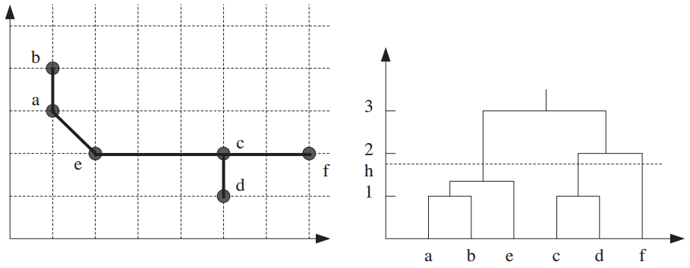
凝聚聚类示例

Slide 46
the END

